Slide 1
EDA Combustibles
Álvaro Quero Sandoval

Slide 2
Introducción
-Objetivos:
-Entender tendencias de los precios de gasolina y diesel en españa
-Relacionar cambios con eventos históricos
-Importancia del tema
-Impacto del precio de los combustibles en la economía

Slide 3
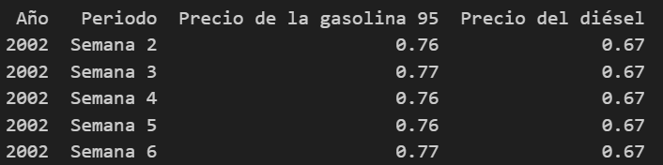
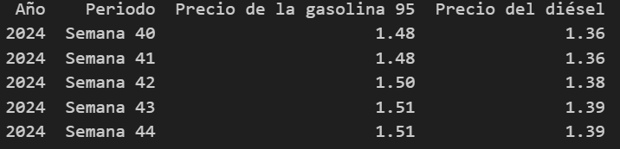
Conjunto de datos
-Variables principales:
-Año.[int]
-Periodo (semanal).[str]
-Precio de la gasolina 95.[double]
-Precio del diésel.[double]

Slide 4
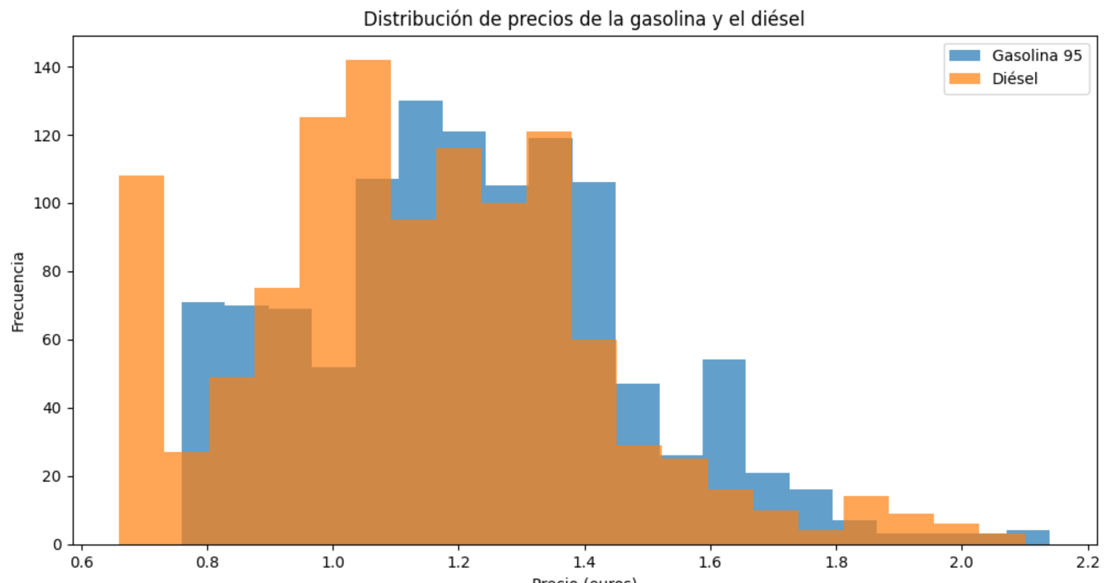
Distribución de precios

Slide 5

Empezamos con el notebook

